Slide 1

COVID-19: aktuelle Therapieoptionen und Ausblick
Agata Mikolajewska
ZBS7.1
Berlin den 12 November 2021

Slide 2

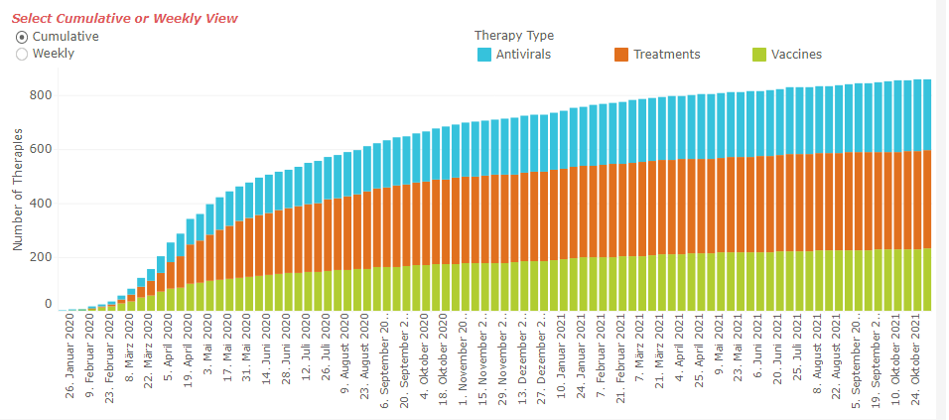
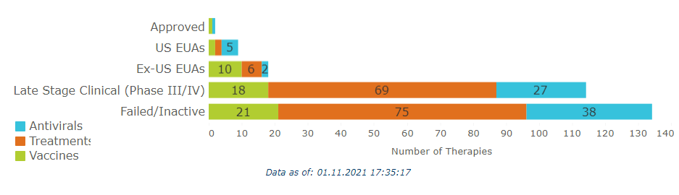
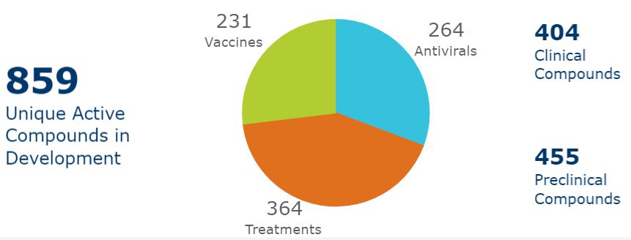
https://www.bio.org/

Slide 3
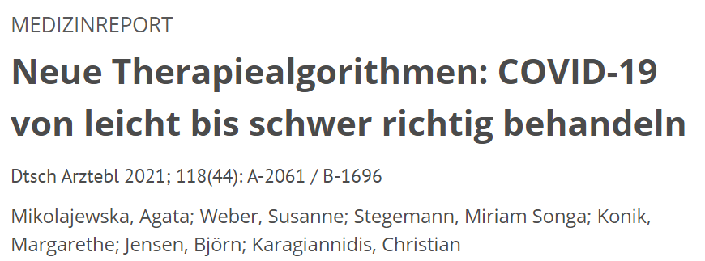
www.rki.de/covid-19-covriin
www.rki.de/covid-19-therapie
113-001LGl_S3_Empfehlungen-zur-stationaeren-Therapie-von-Patienten-mit-COVID-19_2021-10_1.pdf (awmf.org)

Slide 4
Evidenzbasierte Therapieoptionen:

Slide 5
Einzelfallentscheidung:

Slide 6



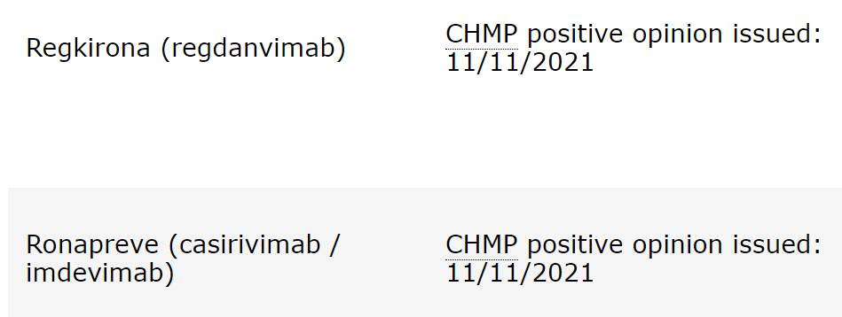
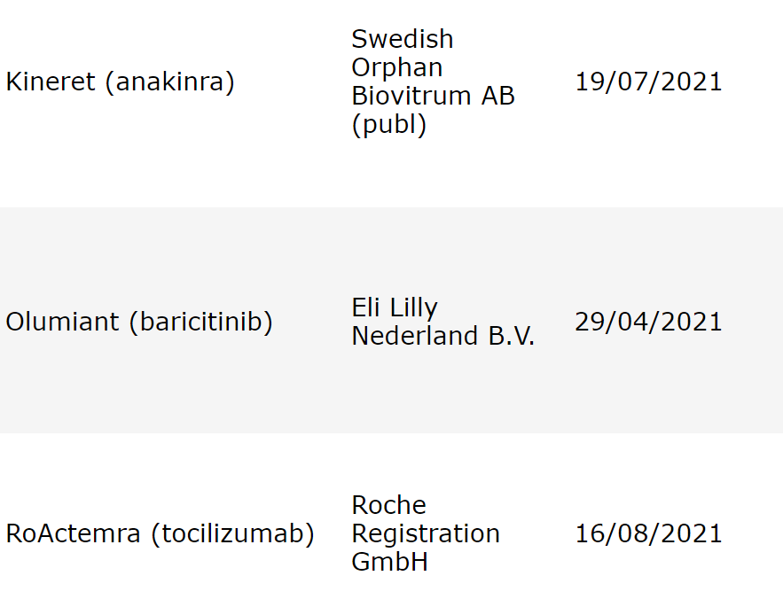

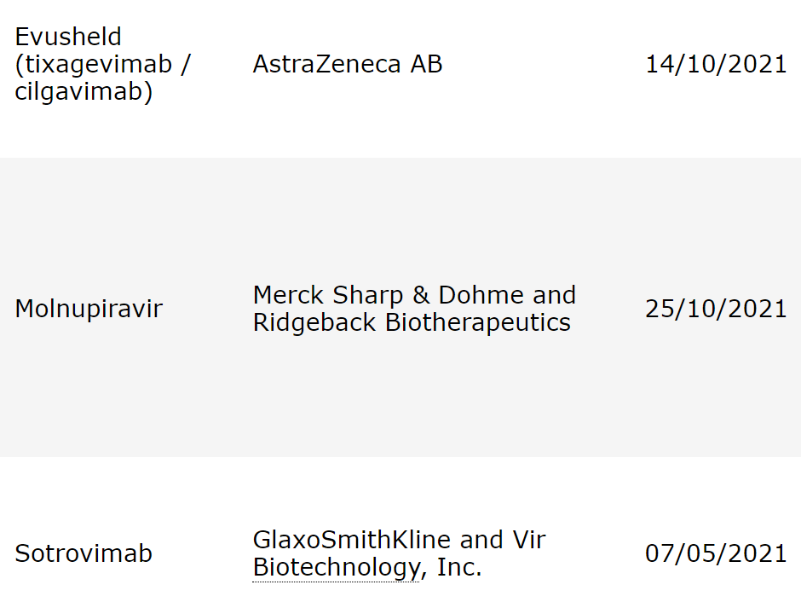

Slide 7

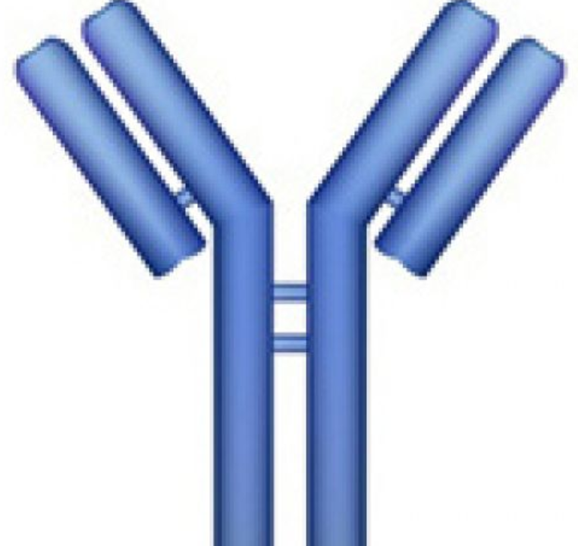
MAK (monoklonale neutralisierende Antikörper):
Casirivimab/Imdevimab (Ronapreve, Fa. Roche):
„The Committee recommended authorising Ronapreve for treating COVID-19 in adults and adolescents (from 12 years of age and weighing at least 40 kilograms) who do not require supplemental oxygen and who are at increased risk of their disease becoming severe. Ronapreve can also be used for preventing COVID-19 in people aged 12 years and older weighing at least 40 kilograms.”
  Einsatz auch bei Low-Flow-O2-Gabe und bei Seronegatitivität
  Ggf. als Prä-Expositionsprophylaxe (PrEP) bei Risikogruppen?
Regdanvimab (Regkirona, Fa. Celltrion Healthcare Hungary Kft):
“With regard to Regkirona, the Committee recommended authorising the medicine for treating adults with COVID-19 who do not require supplemental oxygen and who are also at increased risk of their disease becoming severe.”

Slide 8
MAK (monoklonale neutralisierende Antikörper):
Bamlanivimab und Etesevimab (Fa. Lilly)
  Im Rolling Review, seit 03/2021 Vorschlag für Empfehlung: für Risikopatienten in der Frühphase
    Zulassungsantrag zurückgezogen (11/21)
  In DEU zentral beschafft durch BMG, verfügbar über ausgewählte Apotheken
      Einsatz nachrangig zu Casirivimab/Imdevimab, da nur Etesevimab wirksam gegen Delta VOC
Sotrovimab (Fa. GlaxoSmithKline)
  Im Rolling review, seit 05/2021 im Rolling Review Vorschlag für Empfehlung: für Risikopatienten in der Frühphase

Slide 9

Ausblick:
AZD7442 (Evusheld, Fa. Astra Zeneca):
Kombination aus 2 Long-lasting-AB (LAAB) AZD8895 (tixagevimab) and AZD1061 (cilgavimab) gegen Spike-Protein
Wirkungsdauer 6-12 Monate
‘in vitro’ Daten zur Neutralisation von VOC inkl. Delta.-VOC
einmalig 300 mg (Prophylaxe) bzw. 600 mg (Therapie) i.m.
PrEP (PROVENT Phase 3-Studie, Pressemeldung 08/21):
  5197 (5172) ( Pat. ungeimpft, 75% mit Komorbiditäten)
  77% Risikoreduktion bzgl. Entwicklung von sympt. COVID-19 bis d183 (schwere COVID-19: 0/3460 vs. 3/1737, 0 vs. 1 Tod)
PEP (STORM CHASER, Phase 3-Studie, Pressemeldung 08/21):
  1121 Pat. , neg. Serologie
  33% Risikoreduktion für die Entwicklung von sympt. COVID-19 (23/749 vs. 17/372), statistisch nicht signifikant.
  PCR-neg. Pat.: 73% Risikoreduktion (95% CI: 27, 90)
Frühzeitige Therapie (TACKLE Phase 3-Studie, Pressemeldung 10/21):
  903 (822) Pat. (Symptome ≤7d, 90% mit Komorbiditäten)
  50% Risikoreduktion bzgl. Entwicklung von schwerem COVID-19 oder Tod (18/407 vs. 37/415) bei Symptomen ≤7d
  67% Risikoreduktion bzgl. Entwicklung von schwerem COVID-19 oder Tod (9/253 vs. 27/251) bei Symptomen ≤5d
Notes:
TACKLE: keine Angaben zum Impfstatus

Slide 10

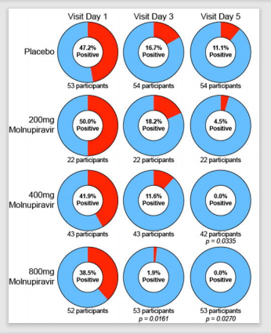
Ausblick:
Molnupiravir (LAGEVRIO®, Fa. Merck) :
direkte antivirale Wirkung (Polymerasehemmung, stärker als Remdesivir)
mutagenes Potenzial (Toxizität?), Hinweise auf Reproduktionstoxizität im Tierversuch
Phase 2 Studie
Phase 2/3-Studien:
MOVe-AHEAD (PEP, ongoing)
MOVe-OUT (ambulant, Zwischenanalyse, Presssemeldung)
MOVe-IN (hospitalisiert, terminiert)
https://www.medrxiv.org/content/10.1101/2021.06.17.21258639v1.full.pdf
Notes:
Sequenzierung bei 40% der Teilnehmer: Wirksamkeit gegen VOC Gamma, Delta, und Mu.
Antragstellung auf Zulassung
(FDA und EMA) geplant

Slide 11
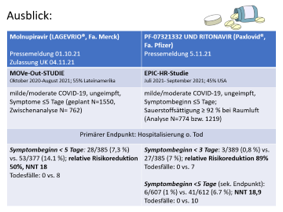
Ausblick:
PF-07321332 UND RITONAVIR (Paxlovid®, Fa. Pfizer)
Proteaseinhibitor (main protease enzyme) + Ritonavir, 2x150 mg + 100 mg über 5d
Ritonavir: viele Medikamenteninteraktionen!
Phase 2/3 Studien:
  PEP (ongoing)
  EPI-HR (ambulante Therapie mit RF, completed, Pressemeldung)
  Ambulante Therapie ohne RF (ongoing)
Notes:
unklar, welche Begleitmedikation die Studienteilnehmenden erhalten hatten, insbesondere auch, ob eine Gabe von monoklonalen Antikörpern, welche z. B. in den USA im Rahmen der Emergency Use Authorisation verfügbar waren, erlaubt war und ob/wie häufig diese angewendet wurden. Auch wesentliche Patientencharakteristika

Slide 12
Ausblick:
Molnupiravir (LAGEVRIO®, Fa. Merck) Pressemeldung 01.10.21 Zulassung UK 04.11.21 | PF-07321332 UND RITONAVIR (Paxlovid®, Fa. Pfizer) Pressemeldung 5.11.21
MOVe-Out-STUDIE Oktober 2020-August 2021; 55% Lateinamerika | EPIC-HR-Studie Juli 2021- September 2021; 45% USA
milde/moderate COVID-19, ungeimpft, Symptome ≤5 Tage (geplant N=1550, Zwischenanalyse N= 762) | milde/moderate COVID-19, ungeimpft, Symptombeginn ≤5 Tage; Sauerstoffsättigung ≥ 92 % bei Raumluft (Analyse N=774 bzw. 1219)
Primärer Endpunkt: Hospitalisierung o. Tod
Symptombeginn < 5 Tage: 28/385 (7,3 %) vs. 53/377 (14.1 %); relative Risikoreduktion 50%, NNT 18 Todesfälle: 0 vs. 8 | Symptombeginn < 3 Tage: 3/389 (0,8 %) vs. 27/385 (7 %); relative Risikoreduktion 89% Todesfälle: 0 vs. 7 Symptombeginn <5 Tage (sek. Endpunkt): 6/607 (1 %) vs. 41/612 (6.7 %); NNT 18,9 Todesfälle: 0 vs. 10
Notes:
unklar, welche Begleitmedikation die Studienteilnehmenden erhalten hatten, insbesondere auch, ob eine Gabe von monoklonalen Antikörpern, welche z. B. in den USA im Rahmen der Emergency Use Authorisation verfügbar waren, erlaubt war und ob/wie häufig diese angewendet wurden. Auch wesentliche Patientencharakteristika

Slide 13
Vielen Dank für die Aufmerksamkeit!

